Slide 1

Confidential
Top Secret
Secret
Unclassified
대 외 비
극 비
비 밀
일 반
Motor Jig 프로젝트
- 1차안-
임베디드스쿨1기
Lv1과정
2020. 12. 02
박성환

Slide 2
0. Overview(작성중)
요구사항(개발컨셉)
스텝모터를 이용해 지지대가 수직이동 되도록 함
수직이동의 Home 위치 및 Max 위치에 대한 센서 혹은 보호가 되도록 함
초기 토크의 부족을 고려하여 가감속 테이블을 혹은 알고리즘을 사용하여 속도 제어함
Modbus(RS485 or RS232)프로토콜을 통해 통신 방식의 모터드라이버에 명령 전달 가능하도록 함
ASCII 명령어를 통해 Stardard 방식의 모터 드라이버 제어 가능하도록 함
스위치를 이용하여 통신없이 제품 동작 구현하도록 함(추후 버튼 정의 FW에서 진행예정)
현재 위치며 동작 상태를 LCD 혹은 OLED에 표현하도록 함(추가하기)
필요부품 List
Swtich 모듈 x 1(https://www.devicemart.co.kr/goods/view?no=1386310)
LED 8ch 모듈 x 1(https://www.devicemart.co.kr/goods/view?no=1386309)
OLED or Character LED 모듈 x1 (http://ohmye.co.kr/product/detail.html?product_no=25180&cate_no=944&display_group=1)
모터드라이버/모터Set x 2 (Ezi-Servo/StepperStone)
DC Adaptor(24V, 6A 이상) or SMPS x 1
각종 Cable류 (점퍼선 및 awg 각각에 맞게 적당한 걸로)
Control PBA x 1 (자체 제작)
기구부는(회사 사람에게 부탁)
00/00

Slide 3
0. Overview(작성중)
기능검토
작성요망
00/00

Slide 4
0. Overview
Block Diagram
00/00

Slide 5
Circuit
Power 부
00/00

Slide 6
Circuit
MAIN 부(1)
00/00

Slide 7
Circuit
MAIN 부(2)
00/00

Slide 8
Circuit
Connector 부
00/00

Slide 9
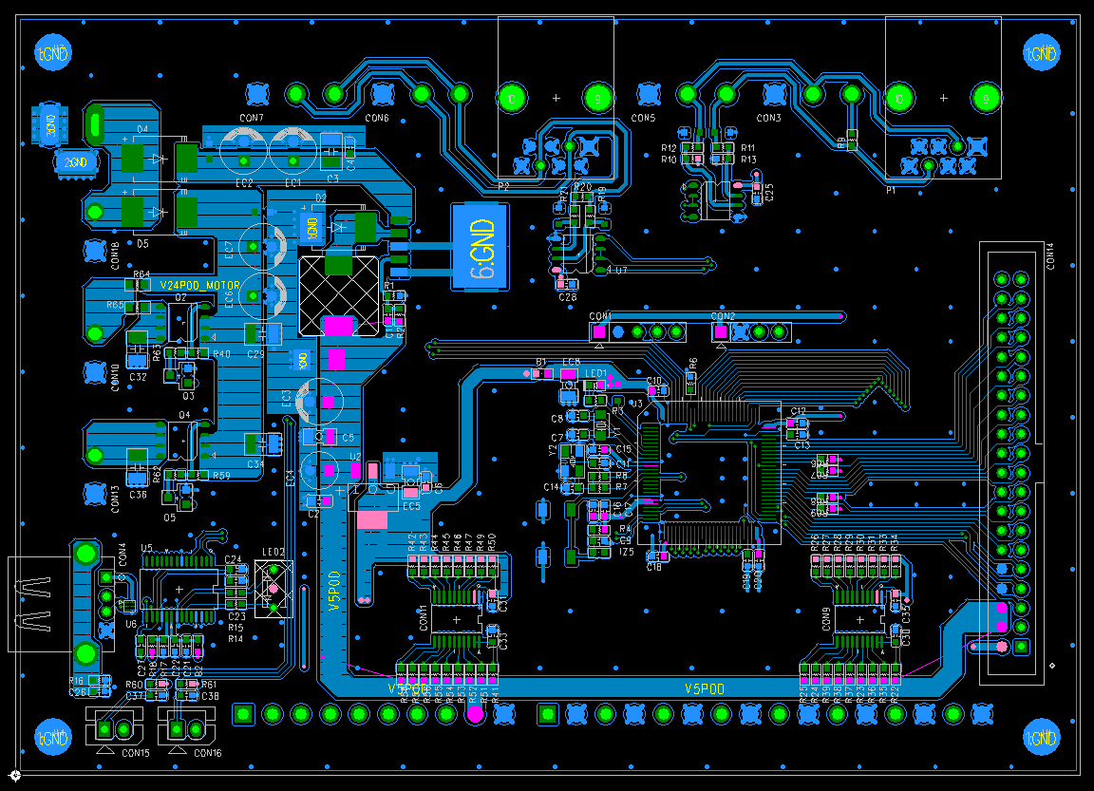
2. PCB
Top 면
00/00

Slide 10
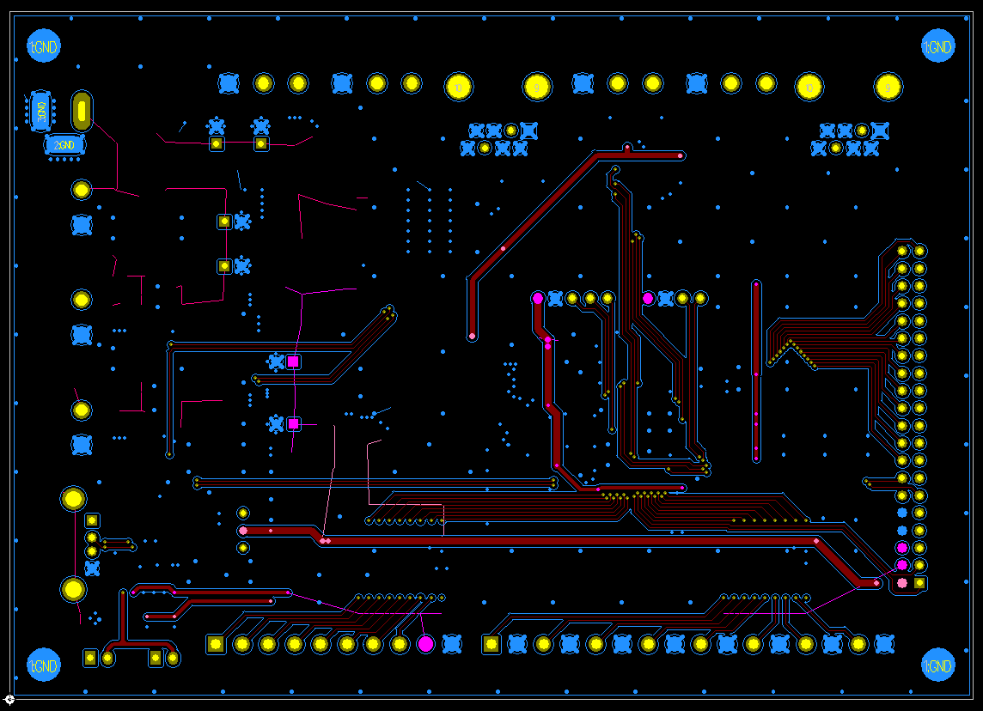
2. PCB
Bottom면
00/00

Slide 11
3. FW
전체 구조 설계
00/00

Slide 12
3. FW
상태도
00/00

Slide 13
4. 일정
예상 개발 일정
주요 업무 | 12월 | 1월 | 2월 | 3월 | 4월
회로 설계
Artwork
PCB & SMT
F/W
기능 검증 & 발표
00/00

Slide 14
Confidential
Top Secret
Secret
Unclassified
대 외 비
극 비
비 밀
일 반
감사합니다.

